Slide 1



المدخل إلى تقنيات الاتصال
د. جورج لطيف سيدهم
DGM 113
Lecture 2: نظريات خاصة بتبني المستحدثات

Slide 2

Lecture ٢
محتويات المحاضرة
نظرية انتشار المستحدثات Diffusion of Innovation Theory
نظرية الكتلة الحرجة Critical Mass Theory
نظرية معالجة المعلومات الاجتماعية Social Information Processing

Slide 3



نظرية انتشار المستحدثات
Diffusion of Innovation Theory

Slide 4
Lecture ٢
نظرية انتشار المستحدثات
انتشار المستحدثات أو انتشار الابتكارات هي نظرية تسعى إلى شرح كيفية انتشار الأفكار والتقنيات الجديدة، وسبب هذا الانتشار ومعدله. نشر إيفرت روجرز Evert Rojers ، أستاذ دراسات التواصل هذه النظرية في كتابه انتشار المبتكرات، الذي نُشر لأول مرة في عام 1962، يقول روجرز إن الانتشار هو العملية التي يجري من خلالها نقل الابتكار مع مرور الوقت بين المشاركين في النظام الاجتماعي. تتنوع أصول نظرية انتشار المبتكرات وتغطي تخصصات متعددة.

Slide 5
Lecture ٢
نظرية انتشار المستحدثات
مـا هـــو الابتكــــــار؟
الابتكار هو أي فكرة جديدة أو أسلوب أو نمط جديد يتم استخدامه في الحياة مثل ادخال أساليب جديدة في الاتصال، أو استحداث وسيلة اتصالية كالهاتف المحمول أو غير ذلك يعتبر ابتكاراً
ووفقاً لهذه النظرية فإن وجود مبتكرات جديدة يتم إدخالها إلى النظام الاجتماعي قد يكون لها قبول تدريجي مع مرور الوقت وفقاً لمجموعة من المتغيرات والظروف التي تخص تلك البيئة الاجتماعية التي يتم إدخال تلك المبتكرات إليها

Slide 6
Lecture ٢
نظرية انتشار المستحدثات
محددات قبول وانتشار المبتكرات
بالطبع ليست كل الأفكار والمبتكرات على قدر واحد من الذيوع والانتشار لأنها لا تتشابه في الخصائص والصفات ما يجعل بعضها أكثر رواجاً وأكثر تقبلاً من البعض الأخر، وقد خص رودجرز المحددات والخصائص التي تحدد مدى ذيوع وانتشار المبتكرات في ما يلي:

Slide 7
Lecture ٢
نظرية انتشار المستحدثات
١- الميزة النسبية
قد يكون الشيء المبتكر مشابه لشيء آخر موجود مسبقاً، ولكن المهم هو مدى ادراك الفرد للمزايا النسبية للفكرة الجديدة سواء من الناحية الاقتصادية أو الاجتماعية. ويقصد بالميزة النسبية عادة مدى الفائدة الاقتصادية التي تعود على الشخص الذي يتبنى الفكرة أو الأسلوب الجديد.

Slide 8
Lecture ٢
نظرية انتشار المستحدثات
٢- درجة التعقيد
أي مدى ادراك الفرد للابتكار على أنه سهل الفهم والاستخدام، وتختلف الابتكارات في مدى سهولة فهمها والتعامل معها، فكلما كانت الفكرة الجديدة سهلة التعامل والفهم زادت سرعة انتشارها.

Slide 9
Lecture ٢
نظرية انتشار المستحدثات
٣- الملائمة
كما أدرك الفرد أن هذه المبتكرات تتفق مع قيمه واجتماعياته وخبراته السابقة زادت سرعة انتشارها.

Slide 10
Lecture ٢
نظرية انتشار المستحدثات
٤- القابلية للتجريب
وهي تعني قدرة الفرد على تجربة الابتكار على نطاق محدد وقبل أن يتخذ القرار النهائي بشأنه، لهذا كلما أقبل الفرد على تجربة الابتكار زادت فرصة انتباهه له بحيث يمكن أن يتعرف على المزايا النسبية للابتكار من خلال هذه المعاينة.

Slide 11
Lecture ٢
نظرية انتشار المستحدثات
٥- قبول النتيجة
أي مدى وضوح استخدام الابتكار الجديد، فسهولة ملاحظة الفرد لنتائج الابتكار الجديد تزيد من إمكانية انتشاره وتتيح هذه الخاصية للفرد أن يتحدث عن الابتكار مع الآخرين مما قد يزيد من قناعتهم الخاصة بفوائده.

Slide 12
Lecture ٢
نظرية انتشار المستحدثات
مراحل نظرية انتشار المبتكرات
تمر نظرية انتشار المبتكرات بثلاث مراحل أساسية حتى تصل إلى مرحلة الانتشار في البيئة الاجتماعية، وتشمل هذه المراحل:
أولاً: مرحلة المعرفة Knowledge Stage
ثانياً: مرحلة الاقناع Persuasion Stage
ثالثاً: مرحلة اتخاذ القرار Decision Stage

Slide 13
Lecture ٢
نظرية انتشار المستحدثات
أولًا: مرحلة المعرفة Knowledge Stage:
في تلك المرحلة يصبح الفرد واعيًا بعملية الابتكار، ويبدأ في الحصول على المعلومات بشأن الكيفية التي يمكن من خلالها الاستفادة منها، ويمكن القول بأن هناك ثلاثة أنواع من المعرفة في تلك المرحلة:
المعرفة الواعية awareness knowledge حيثما يكون الفرد على وعي وإدراك بوجود الابتكار.
المعرفة بالكيفية how-to knowledge حيثما يتعلم الفرد الكيفية التي يتم من خلالها استخدام الابتكار.
المعرفة بالمبادئ principles knowledge حيثما يكون الفرد قادرًا على فهم السبب والعلة من وراء عملية الابتكار.
وتجدر الإشارة هنا إلى أن مشاركة الإعلاميين في العمليات الأولية للتطبيق فيما يتعلق بتحديد نوع تكنولوجيا الاتصال التي سيتم الاستعانة بها تعتبر أمرًا ضروريًا لضمان التبني الناجح للتكنولوجيا من أجل الإيفاء بالاحتياجات الخاصة بالعملية الاتصالية. وهنا نجد أن الإعلاميون يميلون إلى الاستعانة بالتكنولوجيا الاتصالية التي لا تؤدي إلى إحداث تشويش في عملية الاتصال، كما لا يميلون إلى الاستعانة بالتكنولوجيا المعقدة، كما يحتاج الإعلامي أن يكون على وعي بالكيفية التي يتم من خلالها عمل تلك التكنولوجيا الاتصالية قبل البدء في استخدامها، وفي هذا الصدد فقد أكد روجرز أن معظم حالات العزوف عن توظيف الابتكار في المؤسسات المختلفة ناتج عن عدم المعرفة بالكيفية التي يمكن من خلالها تحقيق الاستفادة القصوى منها، لأن الإعلاميين الجدد في هذه الحالة لا يستطيعون تبني تلك التكنولوجيا المستحدثة دون تدريب على كيفية استخدامها.

Slide 14
Lecture ٢
نظرية انتشار المستحدثات
ثانيًا: مرحلة الإقناع Persuasion Stage
في هذه المرحلة تحاول تشكيل رأي إزاء الابتكار، وبخاصة مع العلم أن وجود اتجاهات إيجابية يساعد على تعزيز عمليات التبني الناجح، ولكي يتم تطوير تلك الاتجاهات الإيجابية فإنه ينبغي أن يقتنع الفرد بأن الابتكار والتكنولوجيا تعد أدوات فعالة، كما يحتاجون إلى التعرف على أهميتها في إشباع الاحتياجات الفعلية، كما أن محاولة التجريب الفعلية للتكنولوجيا والابتكار في البيئة الإعلامية تساعد على تعزيز معدل التبني. وهو الأمر الذي تم التأكيد عليه من جانب ايفرت روجرز والذي أكد على أن الأفراد لا يتبنون الابتكار دون تجريب للفكرة بصورة مبدئية، وهنا نجد أن التجريب يتيح التحقق مما إذا كانت تلك التكنولوجيا سوف تسهم في تلبية الاحتياجات الخاصة أم لا. وينبغي التأكيد هنا على أن الأفراد قد يكون لديهم اتجاهات إيجابية إزاء التكنولوجيا إلا أنهم يفضلون عدم استخدامها، لأن هذه التكنولوجيا من وجهة نظرهم تكون عاجزة عن تلبية الاحتياجات الخاصة بهم أو غير كافية لتوقعاتهم.

Slide 15
Lecture ٢
نظرية انتشار المستحدثات
ثالثاً: مرحلة القرار Decision Stage
لا يستطيع كافة الأفراد بداخل أي نظام اجتماعي تبني الابتكار في وقت واحد؛ لأن هناك خمس فئات تقوم بتبني الابتكار وكل فئة لها خصائصها وملامحها التي تستقبل من خلالها الابتكار الجديد وهم كالتالي:
المبتكرون. Innovators
فئة المتبنون الأوائل. Early Adopters
والأغلبية السباقة. Early Majority
والأغلبية المتأخرة.Late Majority
وفئة المتقاعسين.Laggards

Slide 16
Lecture ٢
نظرية انتشار المستحدثات
نجد أن كل فئة من الفئات السابق ذكرها لها مجموعة من السمات والخصائص المميزة
فئة المبتكرين Innovators يتمتعون بروح المغامرة وعدم الخوف من التغيير.
الأوائل ِEarly Adopters فيقررون استخدام الابتكار بعد المبتكرين ولديهم حس المغامرة ولكنهم ينتظرون حتى يجرب المبتكرون أولاً، وهم قادة الرأي للفئات التالية ويكون لهم دور بارز في إحداث التغيير.
الأغلبية السباقة Early Majority فهي تمثل الشريحة الأكبر بداخل النظام الاجتماعي نتيجة لترابطهم مع الآخرين، ويقومون بدراسة متأنية للتقنية الحديثة وللفوائد المرتبطة بتبنيها بالتفاصيل.
الأغلبية المتأخرةLate Majority فيكونوا دائمًا مدفوعين بضغط من الآخرين لتبني التغيير.
المتقاعسين Laggards يركزون على التقاليد ويتمسكون بالطرق النمطية في القيام بالأشياء. وتجدر الإشارة هنا إلى أن اتخاذ قرار بتقبل التكنولوجيا يعتمد وبصورة أساسية على مستوى الكفاءة الذاتية للأفراد، حيثما نجد أن الأفراد ذوي مستويات الكفاءة الذاتية المرتفعة يميلون إلى تبني التكنولوجيا أكثر من الآخرين.

Slide 17
Lecture ٢
نظرية انتشار المستحدثات
فيديو توضيحي عن أنواع فئات الجمهور الذين ينتشر بينهم المبتكرات الحديثة
https://www.youtube.com/watch?v=9QnfWhtujPA

Slide 18
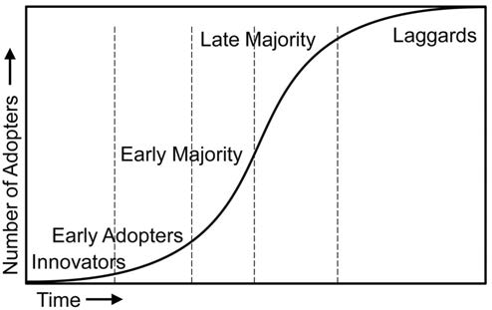
Lecture ٢
نظرية انتشار المستحدثات

Slide 19
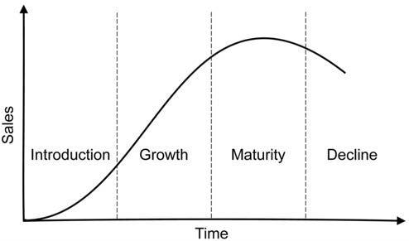
Lecture ٢
نظرية انتشار المستحدثات

Slide 20
نظرية الكتلة الحرجة
Critical Mass Theory

Slide 21
Lecture ٢
نظرية الكتلة الحرجة
هل تساءلت يومًا من الذي كان يرسل ويتلقي أول بريد إلكتروني Email عندما أتيحت هذه التكنولوجيا للمجتمع؟
أو من اقتنى أول الهاتف محمول ومع من تواصل؟
تلك التقنيات التفاعلية مثل الاتصالات الهاتفية، وشبكات التواصل الاجتماعي والبريد الإلكتروني تصبح مفيدة وفعالة عندما يعتمد المزيد من الأفراد داخل المجتمع على هذه التقنيات.

Slide 22
Lecture ٢
نظرية الكتلة الحرجة
يجب أن يكون هناك بعض المبتكرين innovators والمتبنين الأوائل Early Adopters الذين لديهم استعداد المخاطرة لتجربة التكنولوجيا التفاعلية الجديدة. هؤلاء المستخدمون هم "الكتلة الحرجة".
شريحة صغيرة من أفراد المجتمع الذين يختارون تقديم مساهمات كبيرة للصالح العام (ماركوس، 1987).
بشكل عام أي عملية اجتماعية يقوم فيها أفراد بعمل لخدمة وفائدة الآخرين يُعرّف ذلك باسم "العمل الجماعي Collective Action" في هذه الحالة تصبح التقنيات أكثر فائدة إذا كان كل فرد في النظام يستخدم التكنولوجيا وهذا ما يسمى ب "الوصول الجماعي" Universal Access.

Slide 23
Lecture ٢
نظرية الكتلة الحرجة
هي تعنى وجود عدد كافٍ من متبني فكرة جديدة أو تقنية أو ابتكار في نظام اجتماعي بحيث يصبح معدل التبني مستدامًا ذاتيًا ويخلق مزيدًا من النمو من تلقاء نفسه مثل كرة الثلج.
وتم استعارة مصطلح الكتلة الحرجة من الفيزياء النووية، حيث يشير إلى كمية المادة اللازمة للحفاظ على تفاعل متسلسل.
في العلوم الاجتماعية ، تعود جذور الكتلة الحرجة إلى علم الاجتماع وغالبًا ما تُستخدم لشرح الظروف التي يبدأ فيها السلوك المتبادل داخل التجمعات الإجتماعية، وكيف يصبح السلوك المتبادل مستدامًا ذاتيًا.

Slide 24
Lecture ٢
نظرية الكتلة الحرجة
تُظهر الأبحاث التكنولوجية الحديثة أنه بصرف النظر عن المفهوم الكمي لـ "العدد الكافي" ، فإن الكتلة الحرجة تتأثر أيضًا بالخصائص النوعية مثل:
السمعة والمصالح
الالتزامات والقدرات
الأهداف والتوافق والقرارات
وكلها ضرورية في تحديد ما إذا كان يمكن البدء في السلوك المتبادل لتحقيق الاستدامة لفكرة أو تقنية جديدة أو ابتكار

Slide 25
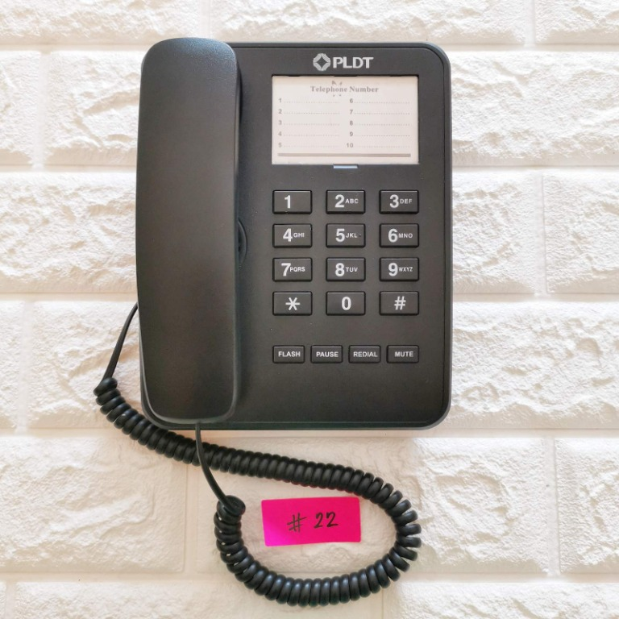
Lecture ٢
Universal Access الانتشار الجماعي
في الولايات المتحدة الأمريكية التليفون الأرضي يصل تقريباً لكل مكان داخل المنازل، ويستطيع كل أفراد المجتمع التواصل في أي وقت ولأي مكان، وكل الأشخاص داخل المجتمع يستفيدون منه بشكل كبير، وذلك نتيجة وجود شريحة في المجتمع قررت أن تتبنى هذا الاختراع المسمى بالتليفون ليكونوا نواة لانتشار المستحدث أو الابتكار الجديد.
لذلك فهناك مرحلة في عملية الإنتشار وهي أنه لابد من الوصول لقدر معين من التفاعل داخل منظومة الابتكار الجديد حتى ينطلق وينتشر بسهولة في المجتمع ككل.

Slide 26
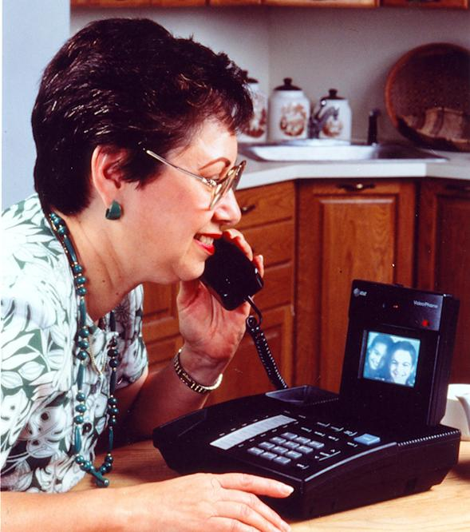
Lecture ٢
Tipping Point نقطة التحول
لم تنتشر أو تنطلق للجميع فكرة Videophone لأنها لم تصل للكتلة الحرجة، فالمكالمات من خلال هاتف الفيديو لم تكن أفضل من المكالمات التليفونية العادية، وأيضاً تتطلب أن يكون الشخص الذي يتم التواصل معه لديه نفس الجهاز على الناحية الأخرى، فإذا لم يكن في معارفك من لديه هذا الجهاز أيضاً فلا داعي لأن يكون لديك لأنه لا يستحق شراؤه. وعلى الجانب الآخر لو كان معظم المحيطين بك لديهم videophone لذلك فالكتلة الحرجة المحيطة تدفعك لأن تذهب لتمتلك جهاز مثلهم

Slide 27
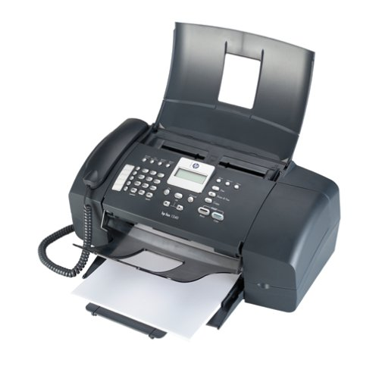
Lecture ٢
مثال جهاز الفاكس
فكرة ارسال الصور عبر الأسلاك هي فكرة قديمة تم اختراعها في فترة اربعينيات القرن التاسع عشر، واستخدمتها الصحف بشكل أساسي في ارسال الصور من مكان لآخر عبر الأسلاك لكنها بقيت قاصرة الاستخدام على عدد قليل من المنظمات الإخبارية.
ولكن تم طرح الأجهزة في الستينيات من القرن العشرين للشركات الأمريكية التي تباطأت كثيراً حتى تستخدمها، ولكن تم وضع معايير قياسية لهذا الاختراع وتم تسميته بالفاكس وتقوم الشركات بشراء قطعتين في المرة الواحدة لكي يتصل بالشركات الأخرى ومن هنا انتشر في الشركات بشكل كبير وأصبح ضرورياً أن تمتلك الشركات جهاز الفاكس حتى لا تتأثر صورتها أمام الشركات الأخرى التي تمتلكه

Slide 28
Social Information Processing
نظرية معالجة المعلومات الاجتماعية

Slide 29
Lecture ٢
Social Information Processing
نظرية معالجة المعلومات الاجتماعية
نظرية معالجة المعلومات الاجتماعية هي طريقة أخرى لمعرفة كيف ولماذا يختار الناس استخدام أو عدم استخدام التكنولوجيا. تبدأ هذه النظرية بالنقد والاختيار العقلاني، والتي تفترض أن الناس يتخذون قرارات التبني وتقييم التكنولوجيا بناءً على الخصائص الموضوعية للتكنولوجيا.
ولفهم معالجة المعلومات الاجتماعية، علينا أولاً أن ننظر إلى بعض نماذج الاختيار العقلاني.
ومن هذه النماذج:
١- نموذج الحضور الاجتماعي Social Presence model
٢- نظرية ثراء المعلومات Information Richness Theory

Slide 30
Lecture ٢
Social Information Processing
نظرية معالجة المعلومات الاجتماعية
نموذج الحضور الاجتماعي Social Presence Model يقوم بتصنيف وسائل الاتصال وفقاً لكيفية استمراريتها في تسهيل عملية الإدراك بين الأشخاص وتسهيل التفاعل والعلاقات بين أفراد المجتمع.
ويكون الاتصال ناجحًا عندما يكون الحضور الاجتماعي للوسيلة متوافق تمامًا مع العلاقات التفاعلية بين الأفراد في المجتمع.
على سبيل المثال: سيفضل الأفراد في المجتمع التواصل المباشر والحضور الاجتماعي أثناء عرض الزواج marriage proposal أكثر من استخدام وسيلة تكنولوجية مثل الرسائل النصية أو الفيديو كول، رغم ان تلك الوسائل قادرة على توصيل المعلومات إلا أن في بعض الأحيان يفضل الأفراد طرق أخرى من التواصل.

Slide 31
Lecture ٢
Social Information Processing
نظرية معالجة المعلومات الاجتماعية
نظرية ثراء المعلومات Information Richness Theory هي اختيار عقلاني آخر. في هذه النظرية، يتم ترتيب الوسائط أيضًا وفقاً لأربع معايير مرتبطة ببعضها:
سرعة ردود الفعل.
أنواع القنوات المستخدمة.
شخصية المصدر.
ثراء اللغة المنقولة.
بالطبع التواصل وجهاً لوجه هو الأعلى في نموذج الحضور الاجتماعي و نظرية ثراء المعلومات. ولكن في نظرية ثراء المعلومات، يرتبط وسيط الاتصال المختار بغموض الرسالة. إذا كانت الرسالة غامضة وصعبة الفهم، فلابد من اختيار وسيط أغنى. فعلى سبيل المثال، سيكون تعليم شخص ما مهارة جسدية أفضل باستخدام مقطع فيديو كوسيط عبر الإنترنت يوضح الخطوات بدلاً من مجرد بودكاست Podcast صوتي يصف الخطوات.

Slide 32
Lecture ٢
Social Information Processing
نظرية معالجة المعلومات الاجتماعية
النظرية تذهب لما هو أبعد من الاختيار المنطقي العقلي، لأنها تقول أن جزء من تصورات الأفراد عن الوسيلة الاتصالية قد يكون متحيز وناشئ من آراء المجتمع المحلي، فعلى الرغم من استخدام الأفراد لمعايير موضوعية في اختيار الوسيلة إلا أن الاستخدام احياناً يكون متحيزاً نتيجة مثلا أخذ الخبرات بالملاحظة من زملاء العمل حول وسيط معين، ومتابعة آراء الآخرين عنه.
وتزيد التبعية الاجتماعية عندما يكون الوسيط أكثر غموضاً.
فعلى سبيل المثال: كلما كان عدد قليل من الناس لديه علم عن الوسيط الإتصالي كلما اعتمدوا أكثر على أخذ معلوماتهم من المجتمع المحيط ليقرروا ما إذا كانوا سيستخدمونه أم لا.

Slide 33
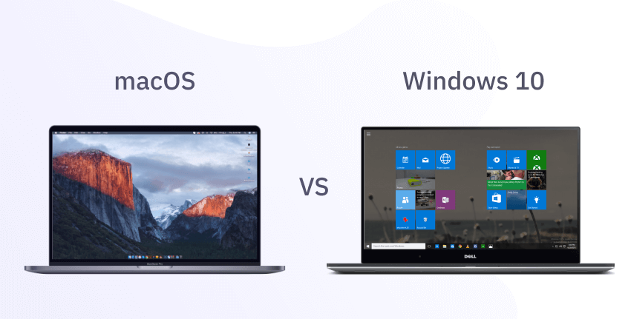

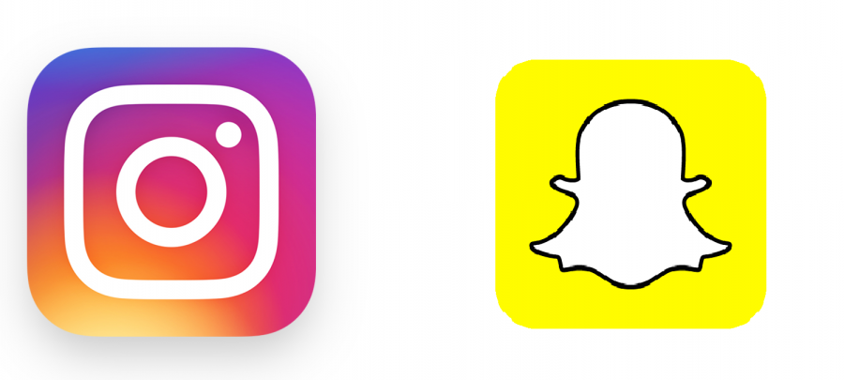
Lecture ٢
Social Information Processing
نظرية معالجة المعلومات الاجتماعية
فكر فيما إذا كنت تفضل جهاز كمبيوتر يعمل بنظام التشغيل Macintoshأو Windows، على الرغم من أنه يمكنك سرد الاختلافات الموضوعية بين الاثنين، إلا أن العديد من العوامل في اختيارك تستند إلى عوامل شخصية متحيزة، مثل أي من النظامين يعمل به غالبية أصدقائك وزملائك في العمل، ومدى الفائدة المتوقعة لكل نظام، وقدرة معارفك على مساعدتك في اعداد النظام الخاص بك وصيانته. بنفس المنطق الفرق بين
iPhone vs Androidأو Instagram vs Snapchat.
في النهاية هذه العوامل الإجتماعية أحيانا تلعب دورًا هامًا في اتخاذ قرار تبني التكنولوجيا أكثر من العوامل المنطقية مثل فروق سرعات المعالج، فروق المساحة التخزينية، والفروق التقنية الأخرى

Slide 34
Lecture ٢
الخاتمــــــة
من خلال هذه المحاضرة تعرفنا على بعض النظريات الخاصة بتبني المستحدثات والابتكارات الحديثة من خلال ثلاث نظريات مهتمة بمعرفة الدوافع التي تجعل الأفراد مقبلين على تبني ابتكار جديد، فهمنا خصائص المجتمع من خلال الثلاث نظريات.
ومن هنا نجد أن عرض ابتكار جديد داخل المجتمع لابد أن يتم بطريقة صحيحة وممنهجة وإيجاد النظرية المناسبة لعرض هذا الابتكار لينتشر بسهولة داخل المجتمع.

Slide 35
Lecture ٢
مراجع إضافية للمحاضرة
https://www.youtube.com/watch?v=9QnfWhtujPA
https://www.youtube.com/watch?v=kxVeLlTEgtU

Slide 36



Thank You

